Slide 1


Jak umisťovat do vizuálu produkty?
Mediální marketing – přednáška 2
Doc. Ing. Martin Klepek, Ph.D.
www.slu.cz/opf/cz

Slide 2
Výzkumy
vizuální
komunikace

Slide 3


Proč se inspirovat výzkumy?
Význam rozhodování podloženého daty
  Umožňuje grafikům zacílit na to, co skutečně funguje
  Přináší objektivní pohled na preference publika
Role výzkumů uživatelského vnímání
  Odhalují, jak lidé reagují na umístění produktu, barvy, kompozici a styl
  Pomáhají určit, které prvky posilují sdělení a prodejnost
Metody hodnocení efektivity
  Eye-tracking, A/B testování, analýza socio-demografických dat
Vede k přesvědčivějším a lépe cíleným reklamním materiálům
Slezská univerzita

Slide 4

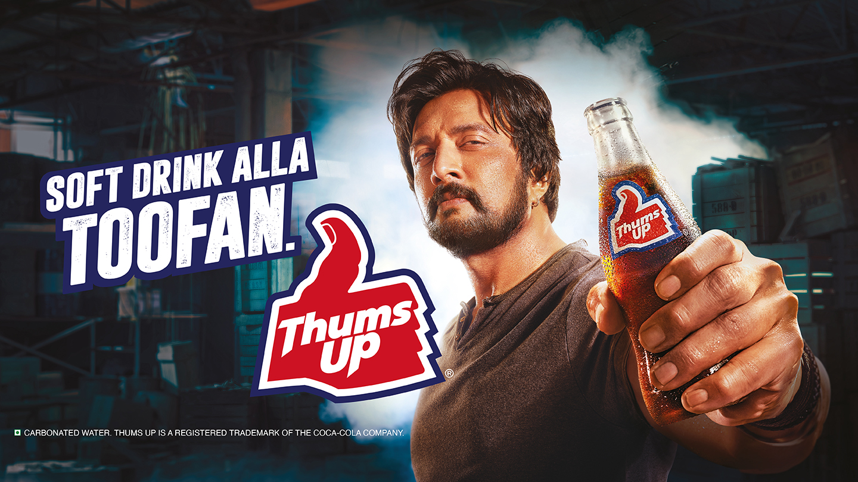


Slide 5
Dojem uchopitelnosti předmětů
Když lidé vidí na fotografii nebo v grafice předmět, který mohou snadno uchopit, mají silnější pocit, že ho vlastní.
Jakmile mají silnější pocit vlastnictví výrobku, více se jim líbí a je pravděpodobnější, že si ho koupí.
V rámci pěti experimentů se zvýšil počet nákupních záměrů o 7,5 % až 8,75 %.
Zdroj: Maille, V.; Morrin, M. & Reynolds-McIlnay, R. (2019) On the other hand...: Enhancing promotional effectiveness with haptic cues. Journal of Marketing Research.
Slezská univerzita

Slide 6
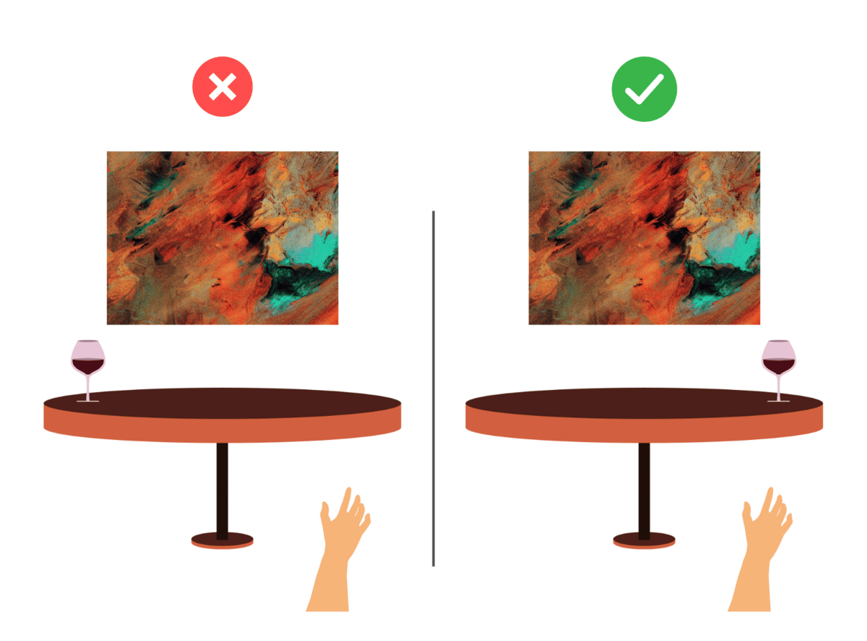
Dojem uchopitelnosti předmětů
Pokud je vaším produktem předmět, který lze uchopit (např. hrnek), umístěte jej na pravou stranu obrázku.
Stejně tak části, které lze uchopit, směřujte doprava (např. ucho).
Slezská univerzita

Slide 7
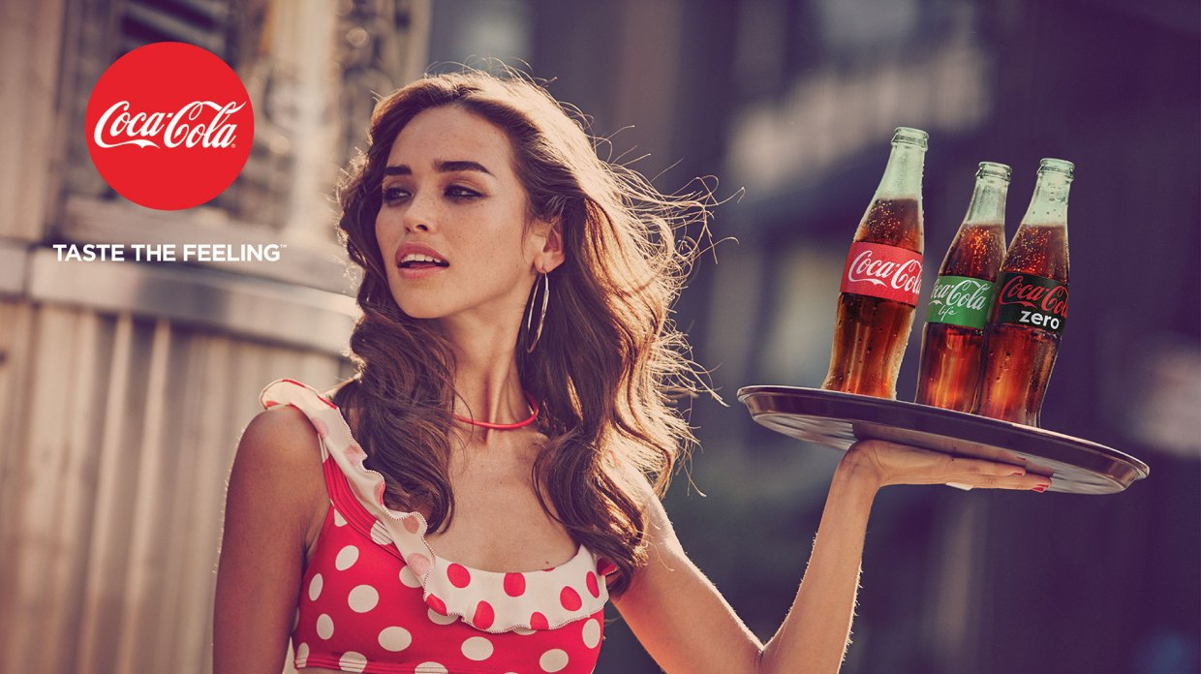

Slide 8
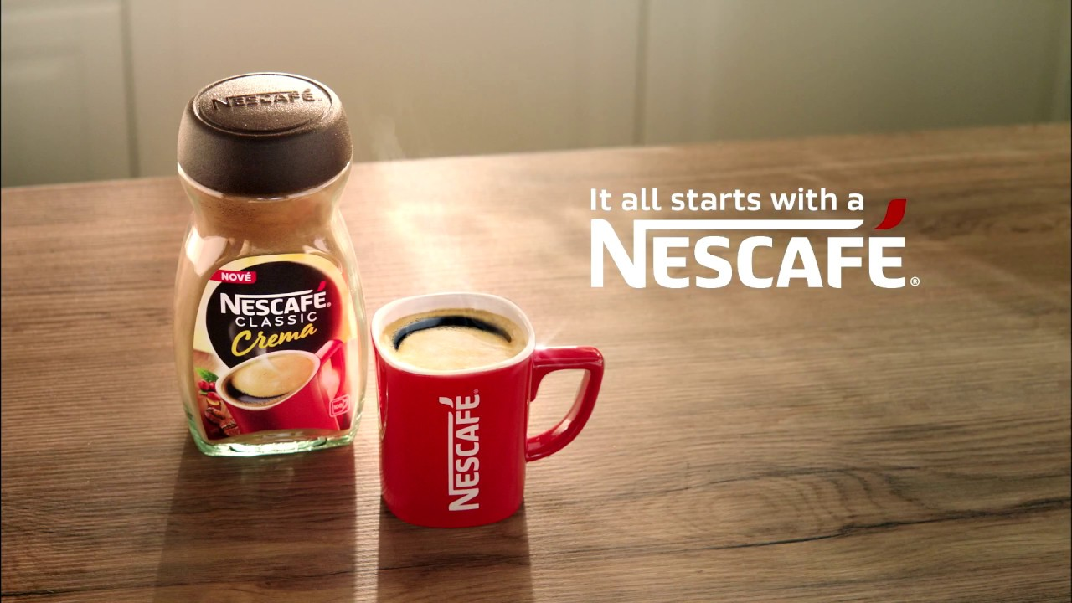
Dojem uchopitelnosti předmětů
Slezská univerzita

Slide 9
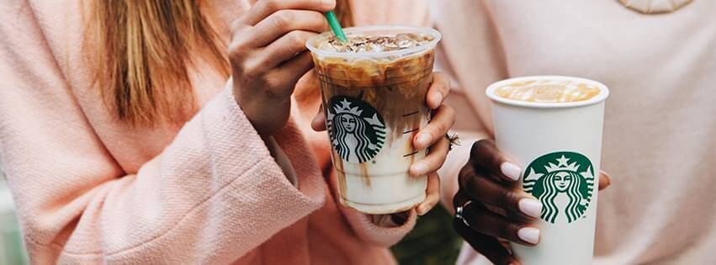
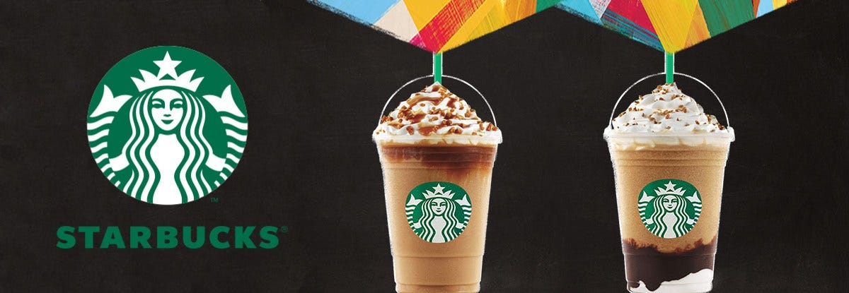

Slide 10
Dotýkejte se produktu
Když lidé vidí, jak někdo drží produkt v ruce, zejména z pohledu první osoby, představují si, že produkt sami drží, což zvyšuje jejich úmysl koupit.
Při experimentech lidé uvedli, že je o 70 % až 78 % pravděpodobnější, že si výrobek koupí, pokud je na obrázcích zobrazen v ruce.
Zdroj: Hartmann, J., Heitmann, M., Schamp, C., & Netzer, O. (2021) The Power of Brand Selfies. Journal of Marketing Research.
Slezská univerzita

Slide 11
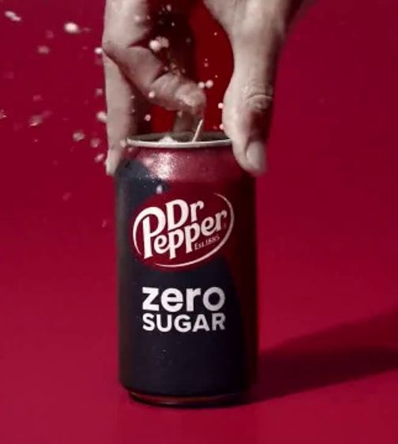
Dotýkejte se produktu
Ne vždy je nutné předmět držet. Stačí se ho jen dotýkat.
V experimentech se ukázalo, že dotyk ruky na produktu (svetr) zvyšuje pravděpodobnost nákupu o 16,3 %.
Zdroj: Hartmann, J., Heitmann, M., Schamp, C., & Netzer, O. (2021) The Power of Brand Selfies. Journal of Marketing Research.
Slezská univerzita

Slide 12
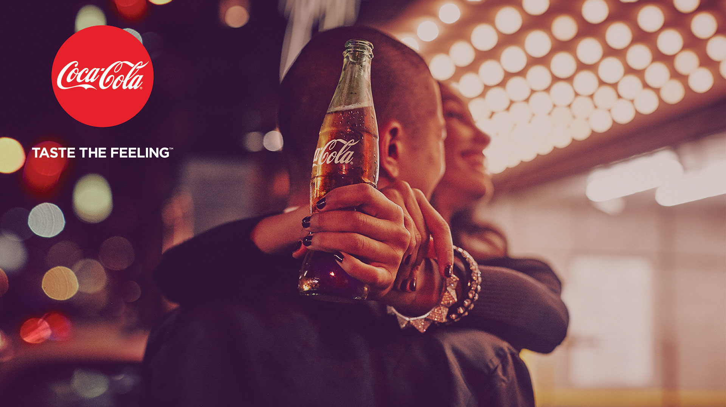

Slide 13
Zobrazte produkt při použití
Zobrazte produkt při používání.
Tato technika pomáhá lidem představit si, že dělají stejnou věc, a tím se zvyšuje pravděpodobnost, že si budou chtít produkt koupit.
Zdroj: Yim, M. Y. C., Kim, Y. K., & Lee, J. (2020) How to easily facilitate consumers’ mental simulation through advertising: the effectiveness of self-referencing image dynamics on purchase intention. International Journal of Advertising
Slezská univerzita

Slide 14
Zobrazte produkt při použití
Ukažte někoho v procesu používání vašeho produktu (např. člověka, který se zakusuje do hamburgeru).
Probíhající pohyb (např. osoba ve vzduchu, která se chystá kopnout do míče) je účinnější než statická scéna (např. stojící osoba, která drží míč).
Pro zvýšení účinku můžete použít dynamičtější média.
Zdroj: Kim, B. Kyu, Choi, Jinhee, & Wakslak, Cheryl J. (2019) The Image Realism Effect: The Effect of Unrealistic Product Images in Advertising. Journal of Advertising.
Slezská univerzita

Slide 15
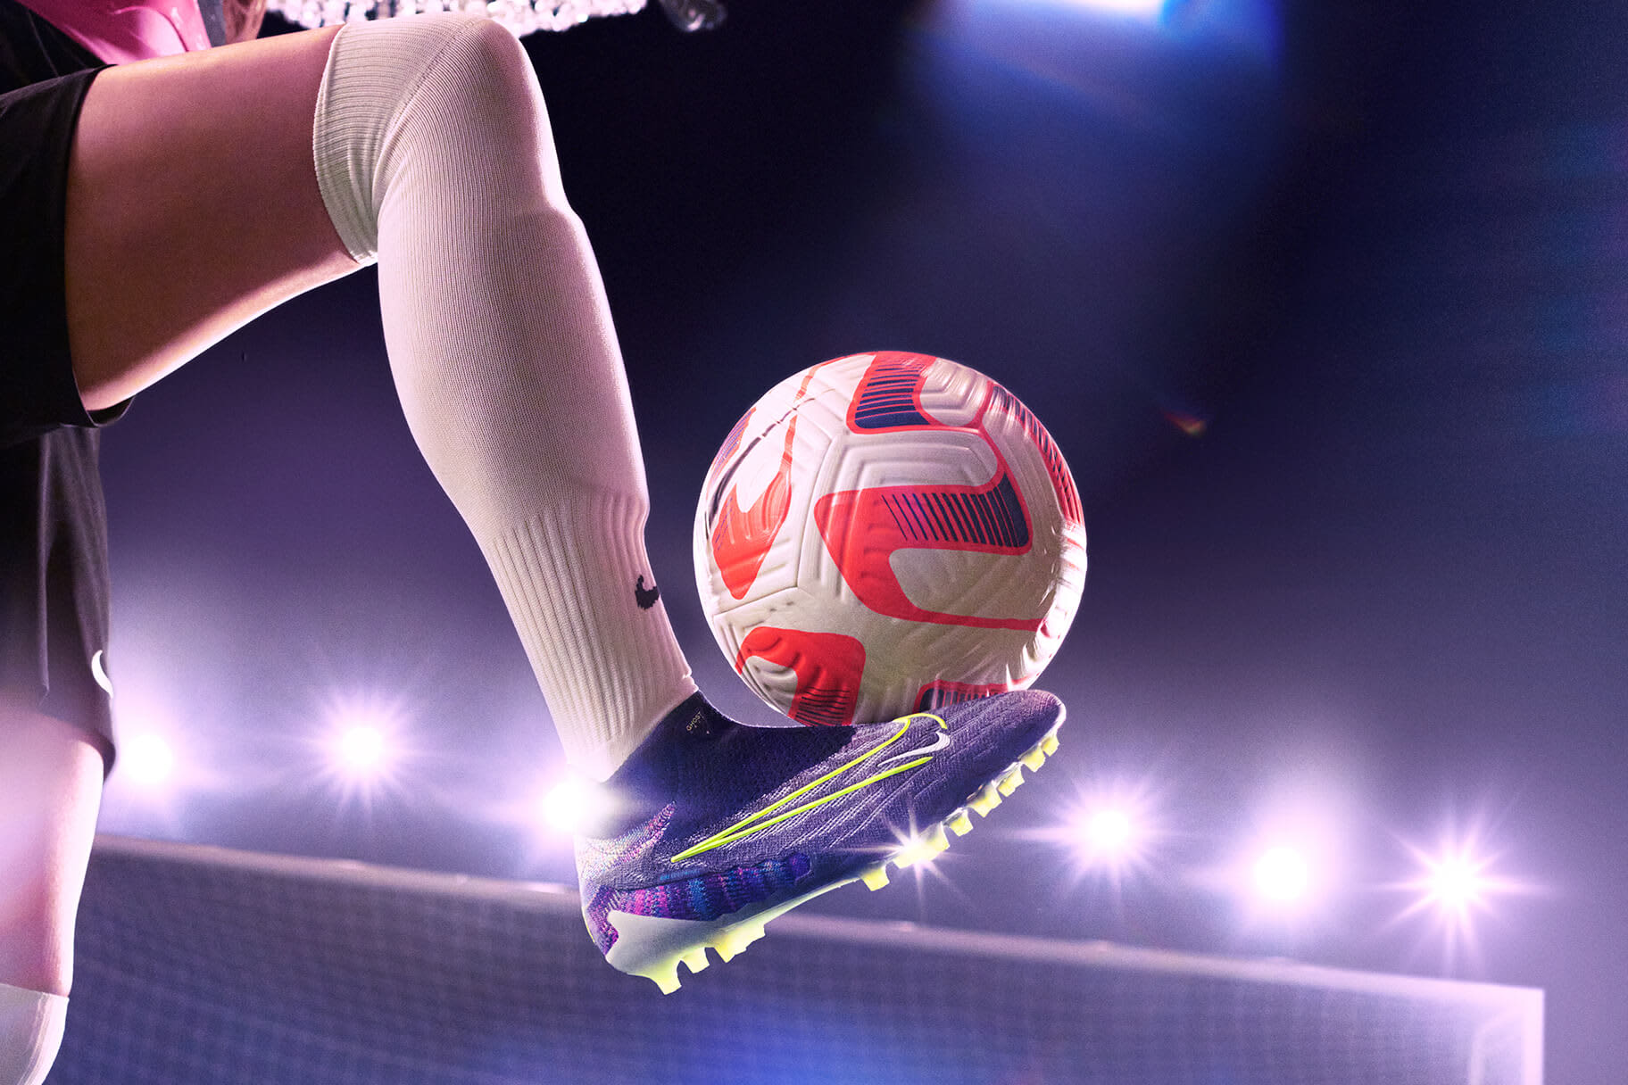


Slide 16
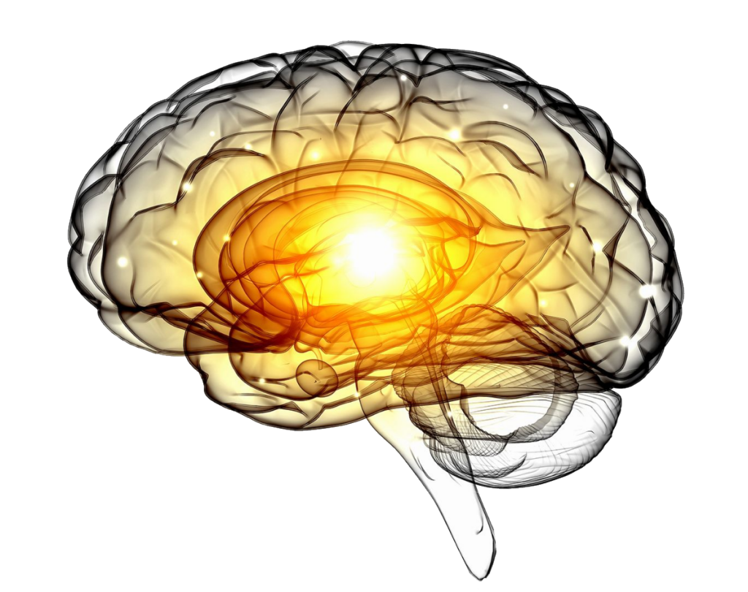
Dotek a používání produktu v reklamě
Co se děje v mozku?
„Zrcadlový neuron je neuron, který se aktivuje nejen když zvíře nebo člověk vykoná nějaký úkon, ale i když tento subjekt pozoruje stejný úkon u jiného zvířete nebo člověka. Neuron tedy „zrcadlí“ reakci jiného neuronu, neboli se chová tak, jakoby sám pozorovatel daný úkon prováděl.“
Slezská univerzita

Slide 17
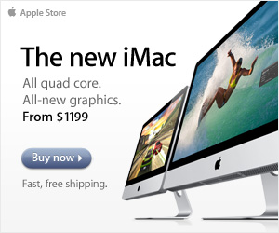

Natočení produktu
Slezská univerzita

Slide 18
Natočení produktu
Lidé věnují v reklamních vizuálech větší pozornost středu prostoru a středu produktu, kde se mozek a oči přirozeně fixují.
Pokud je objekt obrácen dovnitř, tedy že je jeho „tvář“ blíže ke středu reklamy, lidé snáze a rychleji informaci zpracovávají, a proto jsou jim tyto produkty sympatičtější.
Zdroj: Leonhardt, J. M., Catlin, J. R., & Pirouz, D. M. (2015) Is Your Product Facing the Ad’s Center? Facing Direction Affects Processing Fluency and Ad Evaluation. Journal of Advertising
Slezská univerzita

Slide 19
Natočení produktu
V rámci 3 experimentů v 15 kategoriích produktů se obrázky produktů obrácených dovnitř líbily o 24 % více a byly zpracovány o 27 % rychleji.
Doporučení je proto umístit výrobek tak, aby směřoval dovnitř ke středu obrázku.
Zdroj: Leonhardt, J. M., Catlin, J. R., & Pirouz, D. M. (2015) Is Your Product Facing the Ad’s Center? Facing Direction Affects Processing Fluency and Ad Evaluation. Journal of Advertising
Slezská univerzita

Slide 20
Umístění produktu
Kvůli gravitaci si lidé intuitivně myslí, že těžké věci (např. kameny) budou nízko nad zemí a lehké věci (např. balóny) zůstanou vysoko. To vytváří předpoklad „dole těžký, nahoře lehký“.
Produkty u kterých je výhodou jejich nízká váha je dobré umisťovat v horní části vizuálu. Toto umístění ještě umocní vnímání zákazníka.
Zdroj: Deng, X., & Kahn, B. E. (2009) Is Your Product on the Right Side? The “Location Effect” on Perceived Product Heaviness and Package Evaluation. Journal of Marketing Research.
Slezská univerzita

Slide 21
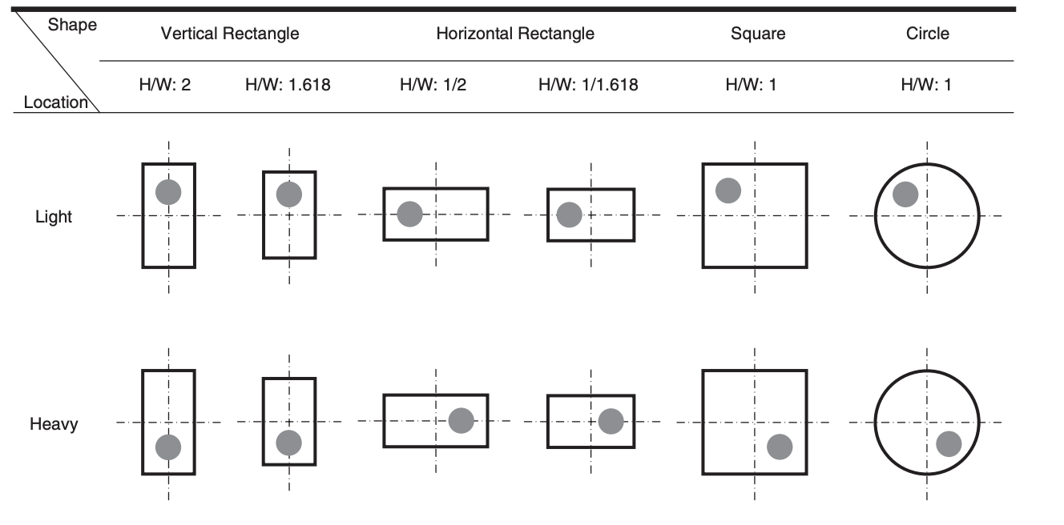
Umístění produktu
Zdroj: Deng, X., & Kahn, B. E. (2009) Is Your Product on the Right Side? The “Location Effect” on Perceived Product Heaviness and Package Evaluation. Journal of Marketing Research.
Slezská univerzita

Slide 22
Přibližte produkt problému
Pokud je výrobek umístěn v blízkosti souvisejícího problému nebo účinku, lidé si vytvářejí silnější mentální vazbu mezi výrobkem a jeho funkcí.
Lidé předpokládají, že blízkost naznačuje, že produkt je při řešení problému účinnější.
Zdroj: Chae, B., Li, X., & Zhu, R. (2013) Judging Product Effectiveness from Perceived Spatial Proximity. Journal of Consumer Research.
Slezská univerzita

Slide 23

Přibližte produkt problému
Slezská univerzita

Slide 24
Kdy použít realistické obrázky?
Když si lidé představují, že budou výrobek používat, věnují pozornost jeho výhodám a nevýhodám.
Realistické obrázky usnadňují představu o výhodách.
Nerealistické obrázky ztěžují lidem představu, že výrobek používají, a proto věnují méně pozornosti nevýhodám.
Zdroj: Kim, B. Kyu, Choi, Jinhee, & Wakslak, Cheryl J. (2019) The Image Realism Effect: The Effect of Unrealistic Product Images in Advertising. Journal of Advertising.
Slezská univerzita

Slide 25
Kdy použít realistické obrázky?
Používejte realistické fotografie produktů, pokud jsou jejich hlavní prodejní výhody pozitivní (např. fotografie skutečné pleti ukazující účinnost krému proti vráskám).
Používejte nerealistické obrázky produktu (např. kreslené nebo grafikou generovanou umělou inteligencí), pokud by hlavní vlastnosti produktu mohly být nevýhodou (např. nezdravé, ale chutné bonbóny).
Zdroj: Kim, B. Kyu, Choi, Jinhee, & Wakslak, Cheryl J. (2019) The Image Realism Effect: The Effect of Unrealistic Product Images in Advertising. Journal of Advertising.
Slezská univerzita

Slide 26
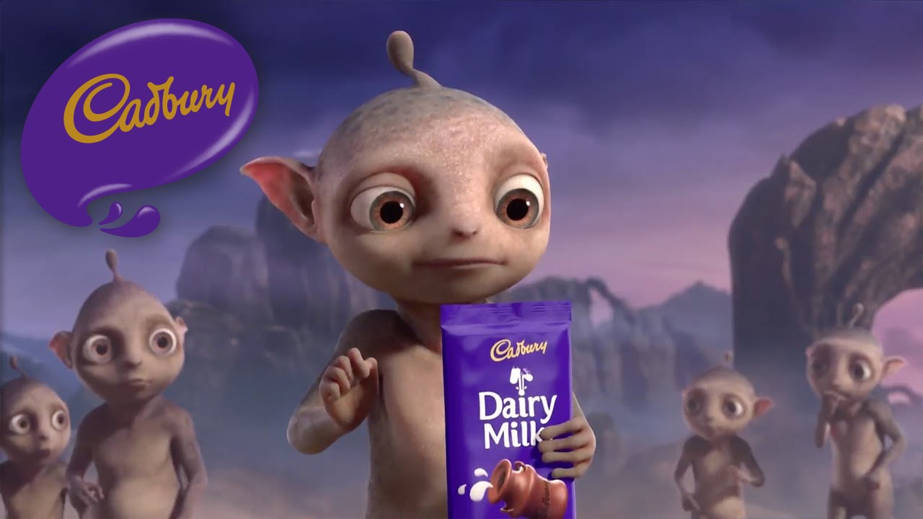
Kdy použít realistické obrázky?
Slezská univerzita

Slide 27

Kdy použít realistické obrázky?
Slezská univerzita

Slide 28
Přidejte lesk
Lidé jsou přirozeně přitahováni lesklými předměty, protože jim připomínají čistou vodu.
Lidé tedy považují lesklé předměty za novější a čistší - a mají je raději.
Při experimentech lidé hodnotili lesklé produkty až o 23 % atraktivněji a o 32 % častěji se rozhodli, že si je koupí.
Zdroj: Sharma, N., & Kumar, A. (2022) Drawn to the gloss: Examining the effect of product reflection on product aesthetics. Journal of Consumer Behaviour.
Slezská univerzita

Slide 30
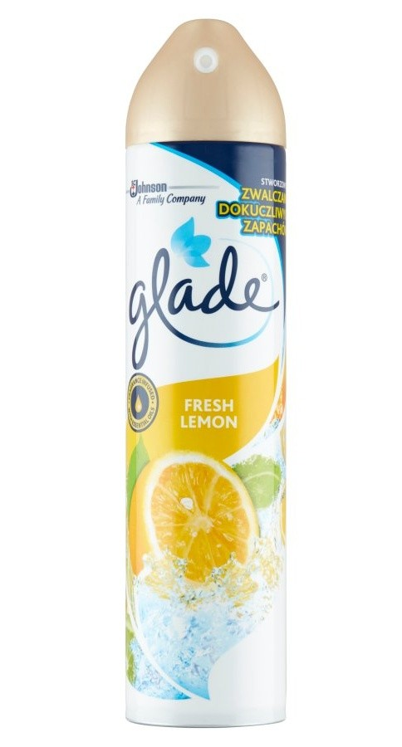
Zobrazte vůni
Pokud prodáváte výrobek s příjemnou vůní, uveďte v reklamě obrázek, který tuto vůni ilustruje.
Když si lidé představí vůni, začne se jim produkt více líbit, protože se jim zdá hmatatelnější a „přítomnější“.
Zdroj: Sharma, V. & Estes, Z. (2024) Seeing is Smelling: Pictures improve product evaluations by evoking olfactory imagery. International Journal of Research in Marketing.
Slezská univerzita

Slide 31
naklonění
Pokud váš produkt podporuje energii a aktivitu (např. energetické nápoje), nakloňte text a obrázky šikmo nahoru.
Pokud je váš produkt zaměřen na relaxaci a klid (např. lázně), nakloňte text a obrázky šikmo dolů.
Zdroj: Schlosser, A.E., Rikhi, R.R. and Dagogo-Jack, S.W. (2016) The ups and downs of visual orientation: The effects of diagonal orientation on product judgment. Journal of Consumer Psychology.
Slezská univerzita

Slide 32

naklonění
Slezská univerzita

Slide 33
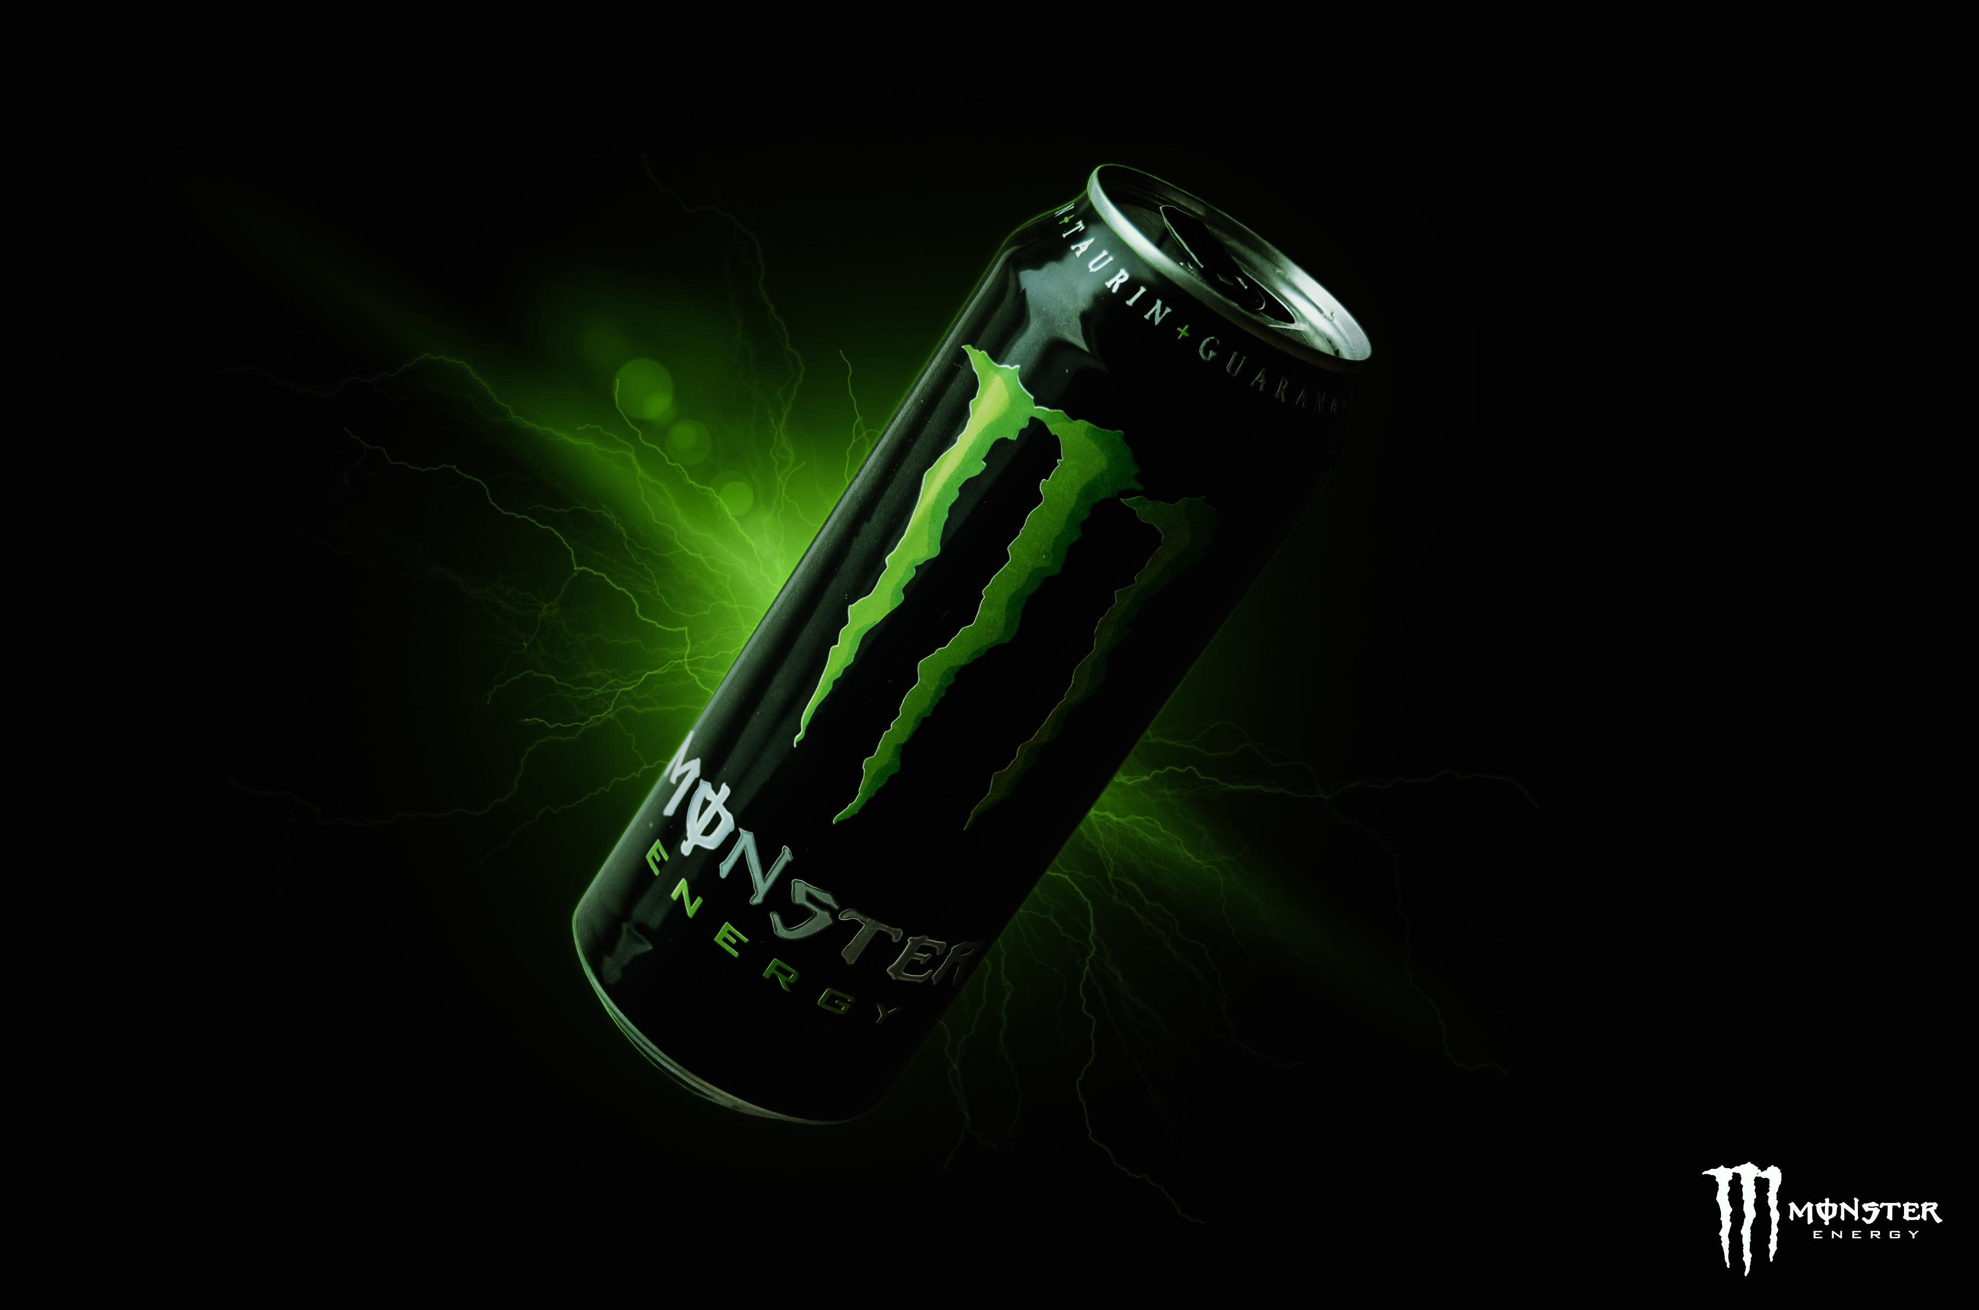
naklonění
Slezská univerzita

Slide 34
Shrnutí umístění produktu
Dojem uchopitelnosti předmětů
Dotýkejte se produktu
Produkt při použití
Natočení produktu do středu
Umístění produktu nahoře a dole
Produkt blízko problému
Použití realistických fotografií
Slezská univerzita

Slide 35
Shrnutí umístění produktu
Přidejte lesk
Zobrazte vůni
Naklonění
Slezská univerzita

Slide 36

DÍKY
za pozornost
www.slu.cz/opf/cz

